Slide 1
XML 3 - Database
Rekayasa Web

Slide 2

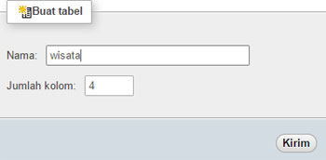
Membuat Database dan Tabel
http://localhost/phpmyadmin

Slide 3
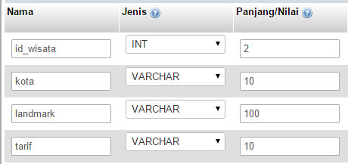
Tabel Wisata
Primary Key = id_wisata

Slide 4
Isi Datanya
KOTA | LANDMARK | TARIF
SEMARANG | LAWANG SEWU | 20000
YOGYAKARTA | PRAMBANAN | 35000
MAGELANG | BOROBUDUR | 45000
SURAKARTA | PGS | GRATIS
PURWOKERTO | BATU RADEN | 25000

Slide 5
koneksi.php
<?
$server = "localhost";
$username = "root";
$password = “";
$database = "weblanjut";
// Koneksi dan memilih database di server
$koneksi = mysqli_connect($server, $username, $password, $database)
or die(mysqli_connect_error());
?>
Parameter MySQL

Slide 6
data.php
<?php
include "koneksi.php";
$query = "select * from wisata";
$hasil = mysqli_query($koneksi, $query);
Mengambil data dari tabel wisata selanjutnya disimpan ke dalam variable $hasil.

Slide 7
data.php
if(mysqli_num_rows($hasil)) {
$doc = new DOMDocument("1.0", "UTF-8");
$doc->formatOutput = true;
$data = $doc->createElement("wisata");
while($row = mysqli_fetch_assoc($hasil)) {
foreach($row as $field=>$value) {
$isi = $doc->createElement($field);
$isi->appendChild($doc->createTextNode($value));
$data->appendChild($isi);
}
}

Slide 8
data.php
$doc->appendChild($data);
$doc->saveXML();
$doc->save(“data.xml");
}
?>
Menggabungkan semua data dan simpan menjadi data.xml

Slide 9
data.php
<?php
include "koneksi.php";
$query = "select * from wisata";
$hasil = mysqli_query($koneksi, $query);
if(mysqli_num_rows($hasil)) {
$doc = new DOMDocument("1.0", "UTF-8");
$doc->formatOutput = true;
$data = $doc->createElement("wisata");
while($row = mysqli_fetch_assoc($hasil)) {
foreach($row as $field=>$value) {
$isi = $doc->createElement($field);
$isi->appendChild($doc->createTextNode($value));
$data->appendChild($isi);
}
}
$doc->appendChild($data);
$doc->saveXML();
$doc->save(“data.xml");
}
?>
Loop data

